Slide 1
Медиация ровесников

Slide 2
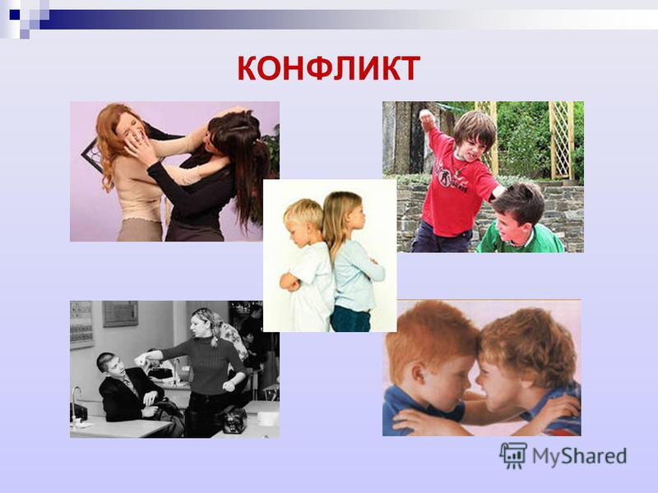
Конфликт и медиация

Slide 3
Конфликт и его структура
Конфликт
-столкновение
противоположно
направленных целей,
интересов, позиций,
мнений, субъектов
взаимодействия
Структура конфликта.
1.Стороны (участники конфликта).
2.Условия конфликта.
3.Предмет конфликта.
4.Действия участников конфликта.
5.Образ конфликтной ситуации.
6. Мотивы конфликта
7. Исход (результат конфликта)

Slide 4
Стадии конфликта
I стадия
Зарождение конфликта.
II стадия
Формирование конфликта.
III стадия
Расцвет конфликта.
IV стадия
Угасание конфликта.

Slide 5
Возможности разрешения конфликта
Фаза конфликта | Этап конфликта | Возможности разрешения конфликта (%)
Начальная фаза | Возникновение и развитие конфликтной ситуации, осознание конфликтной ситуации | 92%
Фаза подъема | Начало открытого конфликтного взаимодействия | 46%
Пик конфликта | Развитие открытого конфликта | Менее 5%
Фаза спада | - | Около 20%

Slide 6
Школьный конфликт – конфликт смыслов, связанный с непониманием другого и самого себя
В качестве же ценностей оказываются «поруганными» ценности: дружбы, любви и человеческого достоинства
(Н.Я. Большунова).

Slide 7
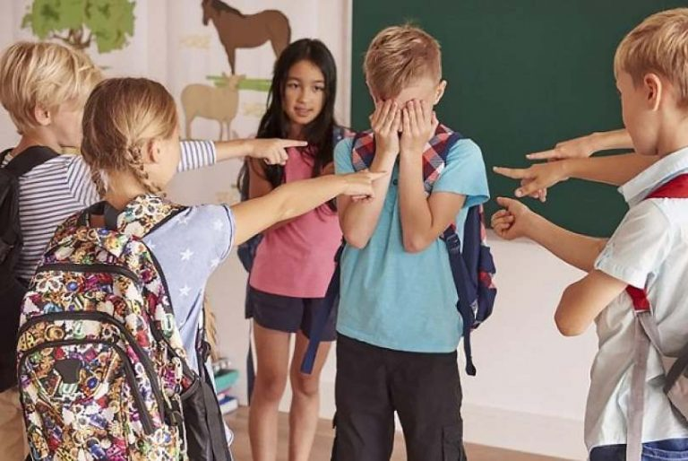
Насилие в отношении другого
Буллинг
Моббинг
Хейзинг
Кибербуллинг
Кибермоббинг

Slide 8
медиация
(eng. mediation — посредничество) метод разрешения конфликта при содействии третьей незаинтересованной и независимой стороны (медиатора).

Slide 9
Правовая основа школьной медиации в образовательных организациях
1.Федеральный закон от 29 декабря 2019 г. № 273 – ФЗ «Об образовании в Российской Федерации»
2.Конвенция о правах ребенка
3.Конвенция о защите прав детей и сотрудничестве в г. Гааге, 1980, 1996, 2007 годов.
3.Федеральный закон от 27 июля 2010 г. № 193-ФЗ «Об альтернативной процедуре урегулирования споров с участием посредника (процедуре медиации)»

Slide 10
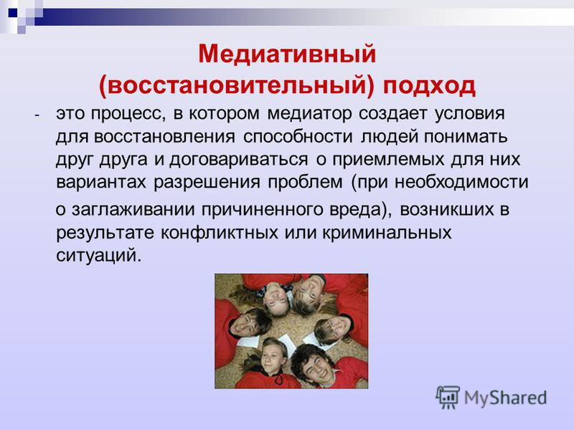
Медиация – посредничество, разрешение конфликта с помощью третьей стороны

Slide 11
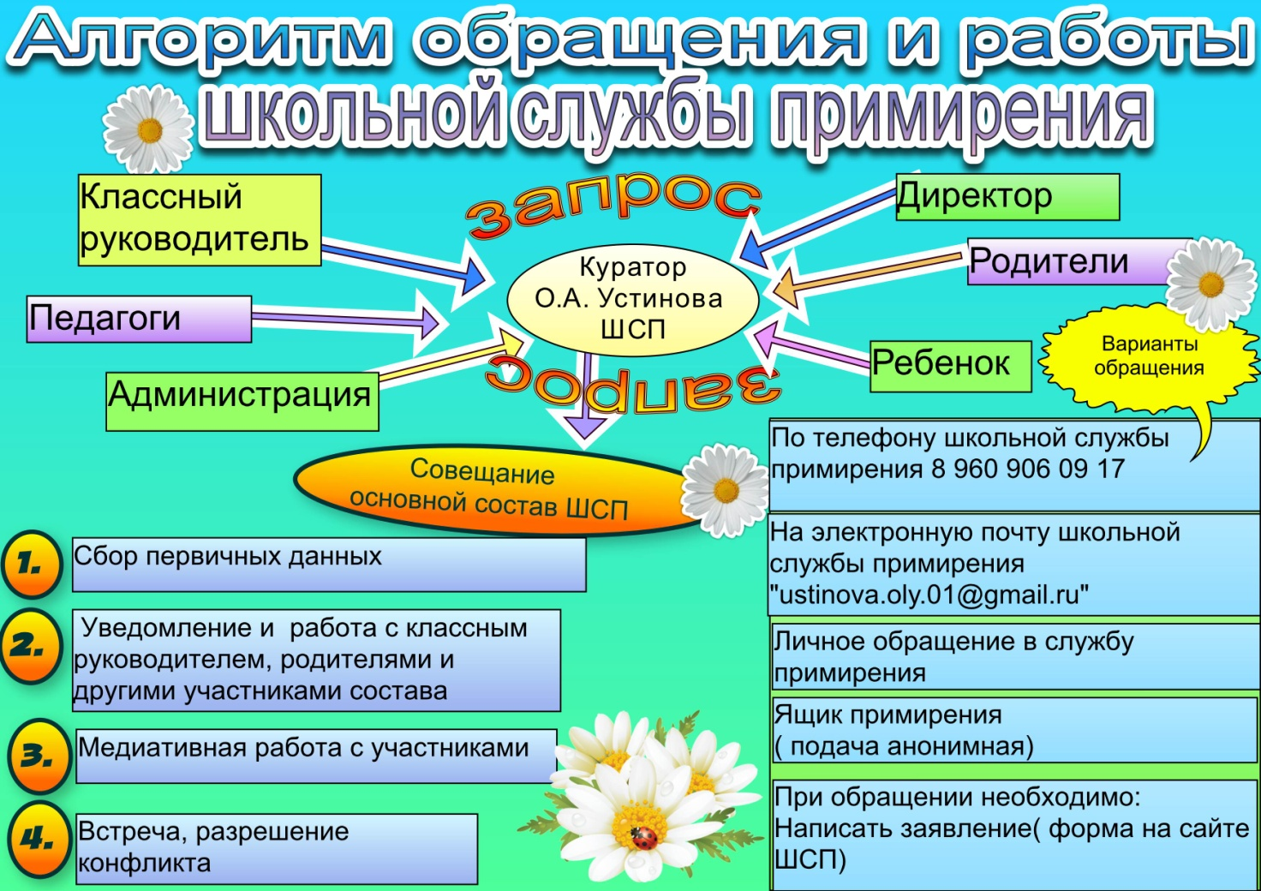
Алгоритм обращения в ШСП

Slide 12
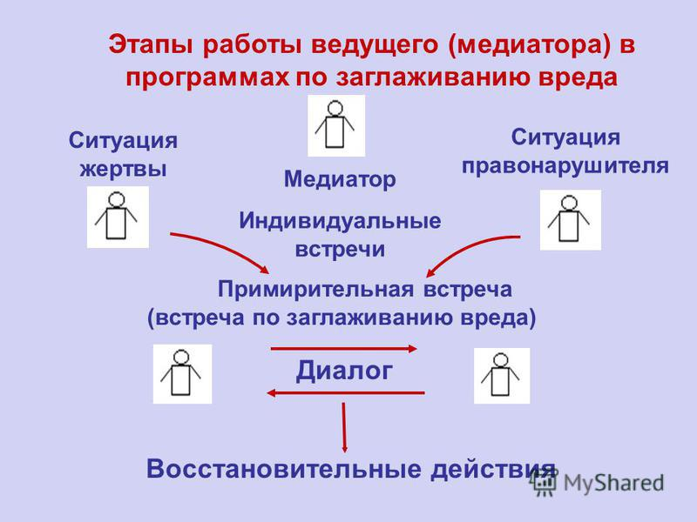
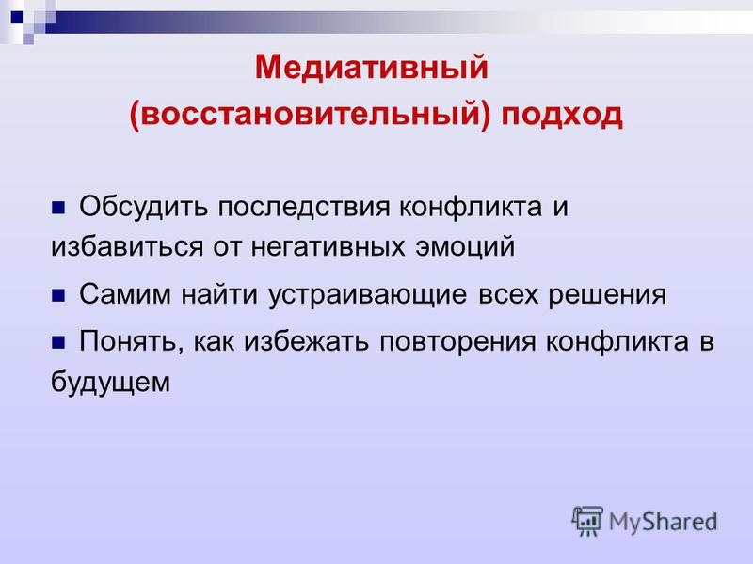
Служба школьной медиации

Slide 13
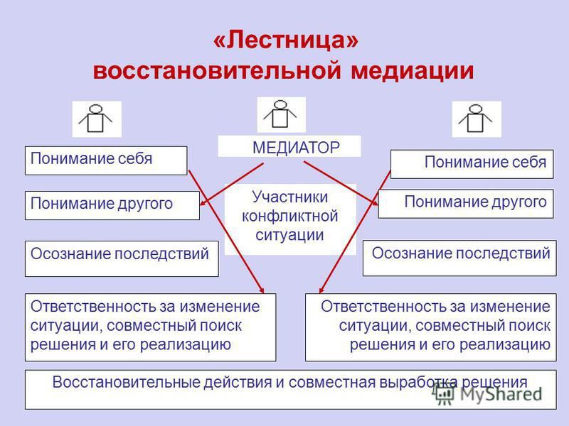
Восстановительная медиация

Slide 14
